Slide 1

平成28年度の決算報告
施策に対する評価指標，経営指標
柏市下水道事業経営委員会(第1６回）資料
平成29年１１月 ８日
柏市土木部 下水道経営課
柏市下水道マスコットキャラクター
蓮子（れんこ）ちゃん

Slide 2
目 次
１．平成28年度の決算報告
２．「中長期経営計画」における「施策に対する
評価指標」
３．「中長期経営計画」で定めた「経営指標」

Slide 3
１．平成２８年度の決算報告
・Ｐ３～Ｐ８は，平成２８年度の決算状況です。
・経営計画の計画期間は平成２８年度から３７年度です。
・当委員会では，経営計画Ｐ１０５にあるシュミレーションの結果に沿った財政運営ができているのかをチェックして頂くことになります。
(具体的には，平成３２年度に設定されている目標値を達成できるのかの確認)

Slide 4
１．平成２８年度の決算報告
1-1 28年度 収益的収支
（単位：千円，税込）
 | 予算現額 | 決算見込額 | 増減
収益（Ａ） | 9,653,382 | 9,570,462 | △82,920
下水道使用料 | 5,639,672 | 5,844,429 | 204,757
他会計補助金 | 1,574,865 | 1,286,183 | △288,682
長期前受金戻入 | 2,435,825 | 2,424,377 | △11,448
その他 | 3,020 | 15,473 | 12,453
費用（Ｂ） | 9,235,936 | 8,935,409 | △300,527
管渠費等 | 1,001,230 | 949,192 | △52,038
流域下水負担金 | 2,579,131 | 2,444,881 | △134,250
減価償却費 | 4,500,885 | 4,493,055 | △7,830
支払利息 | 998,144 | 963,886 | △34,258
その他 | 156,546 | 84,395 | △72,151
（Ａ）－（Ｂ） | 417,446 | 635,053 | 217,607

Slide 5
1-2 28年度 資本的収支
（単位：千円，税込）
 | 予算現額 | 決算見込額 | 増減
資本的収入（A） | 6,169,528 | 3,646,550 | △2,522,978
企業債 | 3,376,600 | 1,208,000 | △2,168,600
他会計出資金 | 1,324,559 | 1,613,327 | 288,768
国庫補助金 | 946,000 | 483,020 | △462,980
その他 | 522,369 | 342,203 | △180,166
資本的支出（B） | 8,476,455 | 5,798,442 | △2,678,013
建設改良費 | 4,586,925 | 1,985,033 | △2,601,892
企業債償還金 | 3,675,799 | 3,675,798 | △1
その他 | 213,731 | 137,611 | △76,120
（A）－（B） | △2,306,927 | △2,151,892 | 155,035

Slide 6
1-3 ２８年度 損益計算書
（単位：千円，税抜）
 | 27年度 | 28年度 | 増減
収益計（A） | 9,233,409 | 9,138,146 | △95,263
下水道使用料 | 5,321,432 | 5,411,925 | 90,493
他会計補助金 | 1,485,752 | 1,286,183 | △199,569
長期前受金戻入 | 2,403,862 | 2,424,377 | 20,515
その他 | ２2,363 | 15,661 | △6,702
費用計（B） | 8,773,673 | 8,643,943 | △129,730
管渠費等 | 865,081 | 897,788 | 32,707
流域下水負担金 | 2,336,287 | 2,263,778 | △72,509
減価償却費 | 4,431,908 | 4,493,055 | 61,147
支払利息 | 1,057,503 | 963,886 | △93,617
その他 | 82,894 | 25,436 | △57,458
（A）－（B） | 459,736 | 494,203 | 34,467

Slide 7
1-4 ２８年度 貸借対照表
（単位：千円，税抜）
 | 27年度 | 28年度 | 増減
資産 | 147,459,321 | 147,608,653 | 149,332
有形固定資産 | 130,675,165 | 130,636,828 | △38,337
無形固定資産 | 12,209,718 | 11,795,595 | △414,123
流動資産 | 4,567,703 | 5,169,005 | 601,302
その他 | 6,735 | 7,225 | 490
負債 | 120,859,409 | 118,901,211 | △1,958,198
企業債 | 43,684,047 | 41,216,249 | △2,467,798
長期前受金 | 76,047,312 | 76,443,572 | 396,260
その他 | 1,128,050 | 1,241,390 | 113,340
資本 | 26,599,912 | 28,707,442 | 2,107,530
負債及び資本 | 147,459,321 | 147,608,653 | 149,332

Slide 8
１-5 キャッシュ・フローの年度比較
（単位：千円 , 税抜）
業務活動によるキャッシュ・フロー
平成2７年度 ： 765,979 平成2８年度 ： 2,605,516
投資活動によるキャッシュ・フロー
平成2７年度 ：△1,921,786 平成28年度 ： △1,220,393
財務活動によるキャッシュ・フロー
平成2７年度 ： △612,056 平成28年度 ： △854,471

Slide 9
1-6 平成２８年度の決算の総括
◆平成２８年度決算総括として…
他会計補助金が減ったものの，支払利息などが減ったことにより、当年度純利益が約３千万円増加しました。
また、未払金の支払、企業債の新規発行の抑制により、前年度に比べて資産は約１億５千万円増加し、負債は約１９億６千万円減少しました。
一方、一般会計からの出資などにより資本は約２１億円増加しました。

Slide 10
２．施策に対する評価指標
・Ｐ１０～Ｐ２５は，経営計画策定時に設定した目標と
目標達成に必要と見込まれている費用額のまとめです。
・前期(平成３２年度末時点)の目標達成が可能かどうか，目標達成に必要な費用が見込みを上回っていないか等を確認して頂くことになります。

Slide 11
２．施策に対する評価指標
施策の分類 |  | 具体的施策 | 緊急性
 | 汚水対策 | 未普及地区の解消 | ◎
 |  | 北部区画整理事業の整備 | ◎
 | 雨水(浸水)対策 | 雨水幹線整備、準用河川等の整備 | ◎
 |  | 内水ハザードマップの公表 | 済
 |  | 貯留・浸透施設の設置 | ◎
 | 地震対策 | 下水道施設の耐震化 | ◎
 |  | 下水道BCPの策定、継続的実施 | ◎
 | 水環境の保全 | 手賀沼の汚濁負荷軽減 | ○
 | 地域環境の保全 | 創エネルギー | ○
 | 下水道施設の老朽化対策 | ストックマネジメント手法の導入 | ◎
 |  | 適切な維持管理 | ◎
 |  | リニューアル | ○
 |  | GIS台帳システムの運用 | ◎
 | 経営の健全化 | 経営計画の策定 | 済
 |  | 地方公営企業会計の導入 | 済
 |  | 経費の削減、使用料収入の適正化 | ◎
 |  | 職員の技術力の向上 | ○
 | 市民との協働 | 指標による事業評価 | ◎
 |  | 広報内容の充実 | ◎
 |  | 環境教育の場づくり | ○
快適
安心
環境
持続
緊急性：◎は前期5箇年で重点的に取り組む施策

Slide 12

２－１ 下水道事業の目標設定
快適
○汚水対策
 | 評価指標
未普及地区の解消 | 下水道処理人口普及率(％)= | 下水道整備人口(人) 行政人口(人)
 | 行政人口に対して、下水道が整備された人口の割合
北部区画整理事業の整備 | 北部区画整理事業の整備率(％)= |  | 北部区画整理事業整備面積(ha) 北部区画整理事業計画面積(ha)
 | 整備を計画している区域に対する整備実施区域の割合
具体的施策 | 項目 | 前々年 (平成2７年度) | 前年度 (平成２８年度) | 前期目標 (平成3２年度)
未普及地区の解消 | 下水道処理人口普及率 | ８９％ | ９０％ | ９３％
 | 事業費（百万円） | 469 | 508 | ２，４８１
北部区画整理事業の整備 | 北部区画整理事業の整備率 | ５６％ | ６３％ | ８９％
 | 事業費（百万円） | １８４ | ６１ | ６７３
Notes:
各キーワード毎の目標を設定いたしました。
安心の目標は，アクションプランの策定，未普及地区の解消，北部区画整理事業の整備としました。

Slide 13

２－２ 下水道事業の目標設定
安心
○雨水(浸水)対策
 | 評価指標
雨水幹線整備 | 下水道による都市浸水対策達成率(％)= | 整備区域(ha) . 中期整備区域(事業計画区域)(ha)
 | 整備を計画している区域に対する整備実施区域の割合
具体的施策 | 項目 | 前々年 (平成2７年度) | 前年度 (平成２８年度) | 前期目標 (平成3２年度)
雨水幹線整備 | 下水道による都市浸水対策達成率 | ４１％ | ４３％ | 45％
 | 事業費（百万円） | 748 | 962 | 8,420

Slide 14
２－３ 標達成に向けた事業展開
安心
○雨水(浸水)対策
 | 評価指標
貯留・浸透施設の設置 (一般会計) | 貯留・浸透施設設置事業整備率(％)= | 浸透施設設置学校数(箇所) 浸透施設計画学校数(箇所)
 | 設置を計画している箇所に対する設置済み箇所の割合
具体的施策 | 項目 | 前々年 (平成2７年度) | 前年度 (平成２８年度) | 前期目標 (平成3２年度)
貯留・浸透施設の設置 | 貯留浸透施設設置事業整備率 | ６０％ | ６０％ | ８０％
 | 事業費（百万円） | ５８ | ０ | （116）

Slide 15

２－４ 下水道事業の目標設定
安心
○地震対策
 | 評価指標
下水道施設の 耐震化 | 下水道総合地震対策計画の策定・耐震対策の実施 = |  | 実施・未実施
 | 下水道総合地震対策計画の策定状況，耐震対策の実施状況
下水道BCPの策定、継続的実施 | 下水道BCPの策定・継続的実施 = | 計画の策定・継続的実施
 | 下水道BCPの策定及び訓練・計画改定の継続的な実施状況
具体的施策 | 項目 | 前々年 (平成2７年度) | 前年度 (平成２８年度) | 前期目標 (平成3２年度)
下水道施設の耐震化 | 下水道総合地震対策の策定 | － | 検討中 | 実施
 | 事業費（百万円） | － | ８．６ | 10
下水道BCPの策定、継続的実施 | 下水道BCPの策定・活用 | 策定 | 更新 | 実施
 | 事業費（百万円） | ５．７ | ３．５ | １0
Notes:
安心の地震対策の目標は，下水道施設の耐震化，下水道BCPの策定，継続的実施としました。

Slide 16

２－５ 下水道事業の目標設定
環境
○水環境の保全、○地域環境の保全
 | 評価指標
手賀沼の汚濁負荷軽減 | 合流式下⽔道改善率(％)= | 分流化対策施設整備完了区域面積(ha) . 合流式下水道区域面積(ha)
 | 合流式下水道区域に対する分流化施設整備実施区域の割合
具体的施策 | 項目 | 前々年 (平成2７年度) | 前年度 (平成２８年度) | 前期目標 (平成3２年度)
下水処理場の整備、運転 | 高度処理施設整備率 | 100％ | １００％ | 100％
 | 事業費（百万円） | 県事業 | － | －
手賀沼の汚濁負荷軽減 | 合流式下水道の改善率（分流化） | ２１％ | ２１％ | ２５％
 | 事業費（百万円） | 0 | 0 | ３００

Slide 17

２－６ 目標達成に向けた事業展開
環境
○水環境の保全
 | 評価指標
創エネルギー | 下水熱利用（管路等）= | 実施・未実施
 | 下水熱利用の可能性検討，実施に向けた検討の実施状況
具体的施策 | 項目 | 前々年 (平成2７年度) | 前年度 (平成２８年度) | 前期目標 (平成3２年度)
創エネルギー | 下水熱利用の実施 | 計画開始前 | 未実施 | 導入可能性検討
 | 事業費（百万円） | － | － | －
下水汚泥のリサイクル | 下水汚泥リサイクルの実施・未実施 | 実施 | 実施 | 実施
 | 事業費（百万円） | 県事業 | － | －

Slide 18

２－７(1) 下水道事業の目標設定
持続
○下水道施設の老朽化対策
 | 評価指標
ストックマネジメント手法の導入 | ストックマネジメント計画の策定= |  |  | 実施・未実施
 | ストックマネジメント計画の策定状況
計画的な維持管理 （調査・点検） | ⽼朽管調査率(％)= |  | 調査した管路延長(km) . ３５年以上経過した管路延長(km)
 | 老朽化した管路に対して調査を実施した割合
計画的な改築 （更新・長寿命化） | 管路健全率(％)= |  | 健全な管路の延長(km)※ 総管路延長(km)
 | 汚水管渠のうち健全な管路の割合
下水道台帳システムの運用 | 台帳の運用= | 実施・未実施
 | 台帳の運用状況（台帳に登録するデータは現在検討中）
※劣化が進行した管きょ（健全度Ⅰの管きょ）以外を健全な管きょとする
Notes:
持続の目標は，ストックマネージメント手法の導入，適切な維持管理，リニューアル，GIS台帳システムの運用としました。
この４つの目標を図であらわしますと。

Slide 19

２－７(2) 目標達成に向けた事業展開
持続
○下水道施設の老朽化対策
(1) ストックマネジメント手法の導入
平成27年度にストックマメジメント計画の策定を行い、平成28年度から試行します。平成32年度頃には短期目標の達成状況確認を行い、計画の見直しを検討します。
(2) 適切な維持管理（調査・点検）
布設後3５年以上経過した管渠（約5６0km）を第一期の調査対象とし、概ね10年程度で第一期調査を完了することを目指します。
具体的施策 | 項目 | 前々年 (平成2７年度) | 前年度 (平成２８年度) | 前期目標 (平成3２年度)
ストックマネジメント手法の導入 | ストックマネジメント手法の導入 | 導入 | 継続 | 継続
 | 事業費（百万円） | － | － | －
計画的な維持管理 | 老朽管調査率 | － | ４．０％ | ５６％
 | 事業費（百万円） | － | ３４．５ | ６５０

Slide 20
２－７(3) 目標達成に向けた事業展開
持続
○下水道施設の老朽化対策
(3) 適切な改築（更新・長寿命化）
管路内調査の結果を踏まえて、目標を設定し、適切な下水管路の改築（更新や長寿命化対策）を実施していきます。
(4) GIS台帳システムの運用
管路内調査の結果などを台帳システムに保存し、ストックマネジメントの効率的運用を目指します。
具体的施策 | 項目 | 前々年 (平成2７年度) | 前年度 (平成２８年度) | 前期目標 (平成3２年度)
計画的改築 （更新・長寿命化） | 管路の健全率 | － | ０．０ | ３４．５
 | 事業費（百万円） | － | ０．０ | 2,040
下水道台帳システムの運用 | 下水道台帳システムの運用の実施 | － | システム改良 | 実施
 | 事業費（百万円） | － | ０．８ | 15

Slide 21

２－８(1) 下水道事業の目標設定
持続
○経営の健全化
 | 評価指標
経営の健全化 | 経常収支比率(％)= | 収益的収入(千円) 収益的支出(千円)
 | 経常収益の経常費用に対する割合
 | 企業債元利償還金対料金収入比率(％)= |  |  | 企業債元利償還金(千円) 使用料収入(千円)
 | 企業債元利償還金の使用料収入に対する割合
経営計画の策定 | 経営計画(財政計画)の策定= |  | 実施・未実施
 | 経営計画の策定状況
Notes:
持続の経営の健全化の目標は，経営の健全化，経営計画の策定，経費の削減，使用料収入の適正化，職員の技術力等の向上としました。

Slide 22
２－８(2) 目標達成に向けた事業展開
持続
○経営の健全化
(1) 経営計画の策定
下水道事業を将来にわたって安定的に継続するため、平成26～27年度に「中長期経営計画」を策定し、その後は適宜、継続的に見直します。
(2) 経営の健全化
平成28年度以降、「中長期経営計画」に沿って、経営の健全化に努めていきます。
具体的施策 | 項目 | 前々年 (平成2７年度) | 前年度 (平成２８年度) | 前期目標 (平成3２年度)
経営計画の策定 | 経常計画の策定 | 策定済 | 実施 | 実施
 | 事業費（百万円） | － | － | 10
経営の健全化 | 経常収支比率（％） | 105.1 | 105.7 | 100.0
 | 企業債元利償還金対料金収入比率（％） | 90.5 | 85.7 | 70.2

Slide 23

２－９(1) 下水道事業の目標設定
持続
○経営の健全化
 | 評価指標
経費の削減 | 汚水処理原価(円/m³)= |  |  | 汚水処理費(円) . 年間有収水量(m³)
 | 汚水1m³あたりの処理費用
使用料収入の 適正化 | 経費回収率(％)= | 下水道使用料収入(円) 汚水処理費(円)
 | 汚水処理に要した費用に対する使用料による回収率
 | 使用料単価(円/m³)= |  | 下水道使用料収入(円) 年間有収水量(m³)
 | 汚水1m³あたりの使用料収入
職員の技術力等の向上 | １人あたり外部講習参加回数= 外部講習参加回数 当該年度の新規配属職員数
 | 下水道関係課配属職員の外部講習への参加回数
※（ ）内の数値は分流式下水道に要する経費を考慮したもの
Notes:
持続の経営の健全化の目標は，経営の健全化，経営計画の策定，経費の削減，使用料収入の適正化，職員の技術力等の向上としました。

Slide 24
２－９(2) 目標達成に向けた事業展開
持続
○経営の健全化
(3) 経費の削減、使用料収入の適正化
「中長期経営計画」策定後、平成28年度に使用料の見直しを行います。
(4) 職員の技術力の向上
下水道職員の技術力の維持・向上のため、専任職員制度や外部講習会への参加を今後も継続していきます。
具体的施策 | 項目 | 前々年 (平成2７年度) | 前年度 (平成２８年度) | 前期目標 (平成3２年度)
経費の削減、使用料収入の適正化 | 汚水処理原価（円/m³） | １４１．４ | １４０．２ | １３８．５
 | 経費回収率（％） | １０４．０ | １０５．７ | １０６．５
 | 使用料単価（円/m³） | １４７．０ | １４８．２ | １４７．５
職員の技術力の向上 | 1人あたり外部講習会等への参加１回以上 | － | 達成 | １回/年以上

Slide 25
２－１０(1) 下水道事業の目標設定
持続
○市民との協働
 | 評価指標
指標による 事業評価 | 経営計画指標による事業評価= |  | 実施・未実施
 | 経営計画で定めた指標による事業評価の実施状況
広報内容の充実 | 年間広報誌発行回数（回）
 | 年間の下水道広報誌の発行回数
環境教育の 場づくり | 工事見学会等の実施= | 実施・未実施
 | 工事見学会、イベントの実施状況
Notes:
持続の市民との協働の目標は，指標による事業評価，広報内容の充実，環境教育の場づくりとしました。
説明は以上です，ご審議の程お願いいたします。

Slide 26
２－１０(2) 目標達成に向けた事業展開
持続
○市民との協働
(1) 指標による事業評価
事業の目標を経営指標などにより数値化し、経営委員会で事業評価を実施し、公表します。
(2) 広報内容の充実
広報事業充実のため、下水道広報誌の発行回数を増やします。
(3) 環境教育の場づくり
市民の環境教育に資する工事見学会やイベント等をこれまでと同等以上に実施します。
具体的施策 | 項目 | 現況 (平成２７年度) | 前期目標 (平成２８年度) | 後期目標 (平成３２年度)
指標による事業評価 | 経営委員会による 指標による事業評価 | 未実施 | 実施 | 実施
広報内容の充実 | 年間広報誌発行回数 | １回/年 | １回/年 | ２回/年
環境教育の場づくり | 工事見学会等の実施 | 未実施 | 未実施 | 実施

Slide 27
３．経営指標
・Ｐ２７～Ｐ３０は，総務省より示された経営指標のうち，経営計画策定時に算定することを定めた２０項目について記載したページになります。
・経営指標は，同規模自治体の状況と比較することにより，現在の置かれた状況を確認することができます。

Slide 28
3-1 経営指標
◆今年度の決算において、以下の経営指標を算定し、経営分析を行いました。
項目 |  | 単位 | 柏市算定値 |  | 前年度値 |  | 指標の判断
 |  |  | H28見込 | Ｈ27 | 同規模指標 | 全国指標
1 | 人口普及率 | ％ | 90.0 | 89.6 | - | 77.3 | ↑
2 | 進捗率 | ％ | 94.4 | 93.2 | 96.7 | 90.8 | ↑
3 | 一般家庭使用料1ヶ月20m³当り | 円 | 2314 | 2314 | 1830 | 2743 | ↓
4 | 処理区域内人口密度 | 人/ha | 80.2 | 80.0 | 96.0 | 62.0 | ↑
5 | 有収率 | ％ | 82.5 | 81.0 | 79.6 | 79.2 | ↑
6 | 水洗化率 | ％ | 90.9 | 91.6 | 96.8 | 94.7 | ↑
7 | 使用料単価(税抜） | 円/m³ | 148.2 | 147.0 | 115.6 | 137.7 | ↓
8 | 汚水処理原価(税抜） | 円/m³ | 140.2 | 141.4 | 118.0 | 139.7 | ↓
9 | 汚水処理原価（維持管理費） | 円/m³ | 77.5 | 79.5 | 61.9 | 69.1 | ↓
10 | 汚水処理原価（資本費） | 円/m³ | 62.6 | 61.9 | 56.1 | 70.6 | ↓
注1)
注2)
注1) 同規模指標は、総務省公表の類型区分が同じ都市（政令市除く）の平均値。
（柏市の類型区分：処理区域内人口10万人以上、 有収水量密度7.5千m³/ha、供用開始25年以上）
注2) 指標の判断 「↑」：効率性を考えると、数値が高い方が良い
「↓」：効率性を考えると、数値が低い方が良い

Slide 29
3-2 経営指標
項目 |  | 単位 | 柏市算定値 |  | 前年度値 |  | 指標の判断
 |  |  | H28見込 | Ｈ27 | 同規模指標 | 全国指標
11 | 経費回収率 | ％ | 105.7 | 104.0 | 98.0 | 98.5 | ↑
12 | 経費回収率（維持管理費） | ％ | 191.1 | 184.9 | 186.8 | 199.2 | ↑
13 | 処理人口1人当りの維持管理費 | 円/人 | 7,602 | 7,830 | 6,537 | 7,463 | ↓
14 | 処理人口1人当りの資本費 | 円/人 | 6,141 | 6,095 | 5,928 | 7,623 | ↓
15 | 職員1人当りの処理区域内人口 | 人/人 | 7,601 | 7,500 | 6,233 | 4,180 | ↑
16 | 総収支率 | ％ | 105.7 | 105.2 | 126.9 | 119.6 | ↑
17 | 経常収支比率 | ％ | 105.7 | 105.1 | 126.9 | 119.8 | ↑
18 | 自己資本構成比率 | ％ | 71.2 | 69.6 | 60.2 | 57.1 | ↑
19 | 固定資産対長期資本比率 | ％ | 99.4 | 100.1 | 101.3 | 102.1 | ↓
20 | 処理区域内人口1人当りの企業債残高 | 千円/人 | 110.7 | 118.9 | 134.0 | 226.0 | ↓
注1)
注2)
注1) 同規模指標は、総務省公表の類型区分が同じ都市（政令市除く）の平均値。
（柏市の類型区分：処理区域内人口10万人以上、 有収水量密度7.5千m³/ha、供用開始25年以上）
注2) 指標の判断 「↑」：効率性を考えると、数値が高い方が良い
「↓」：効率性を考えると、数値が低い方が良い

Slide 30
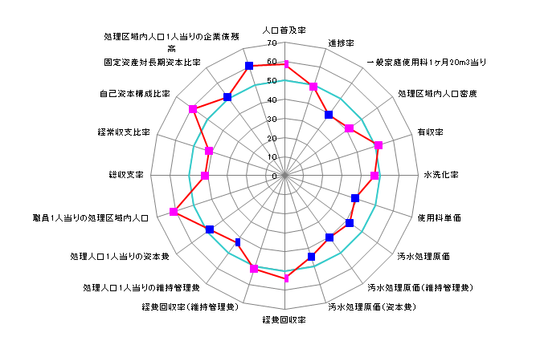
3-3 経営指標
◆H2８年度決算見込みの経営分析指標
（同規模指標を50としたときの比率を示すレーダーグラフ）
凡例
柏市算定値
（効率性を考えると、数値が高い方が良い指標）
柏市算定値
（効率性を考えると、数値が低い方が良い指標：逆数で算定）
同規模指標

Slide 31
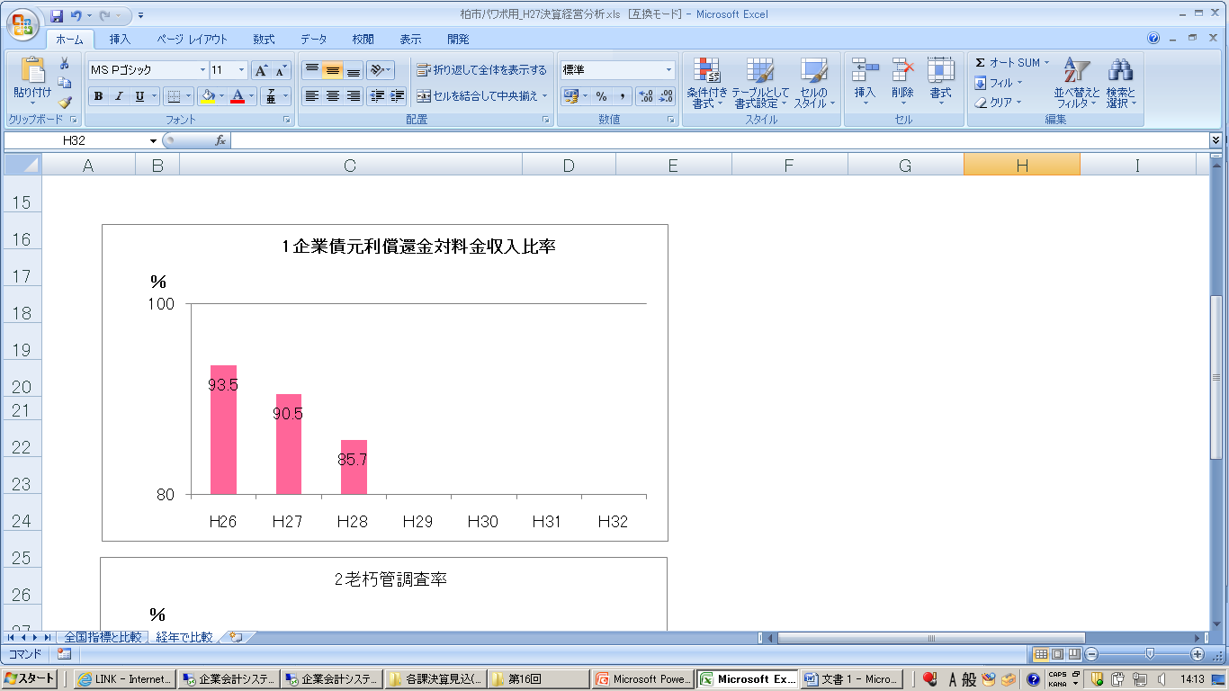
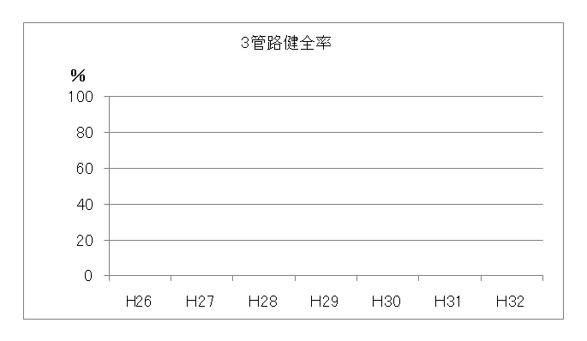
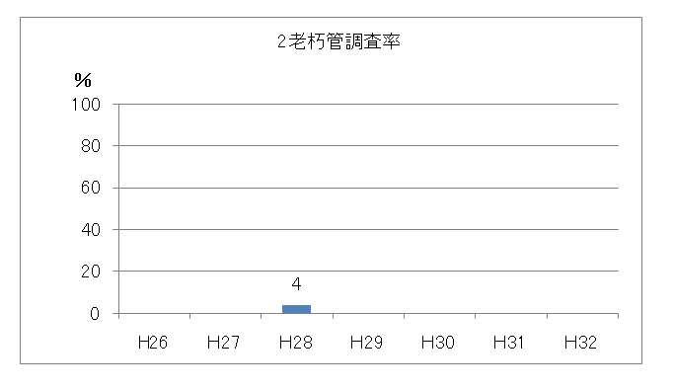
3-4 経営指標
◆H28年度決算見込みの経営分析指標
以下の項目は、同規模都市の指標が公表されていないため、経年の変化により評価を行います。
項目 |  | 単位 | 柏市算定値 |  | 指標の判断
 |  |  | H28見込 | Ｈ27
1 | 企業債元利償還金対料金収入比率 | ％ | 85.7 | 90.5 | ↓
2 | 老朽管調査率 | ％ | 4.0 | － | ↑
3 | 管路健全率 | ％ | 0.0 | － | ↑
※今後、同規模都市の指標が公表された際には、レーダーグラフによる
評価に切り替える予定です。

